Slide 1









Trường Tiểu học Nguyễn Bỉnh Khiêm
BÀI GIẢNG ĐIỆN TỬ TUẦN 3 THÁNG 9
KHỐI 1
Môn:Tiếng Việt
Bài 9: Ơ ơ ~
Năm học 2025 - 2026
Notes:
Đây là bìa của từng tiết

Slide 2





Bài 9: Ơ ơ ~

Slide 3






Tiết 1

Slide 4


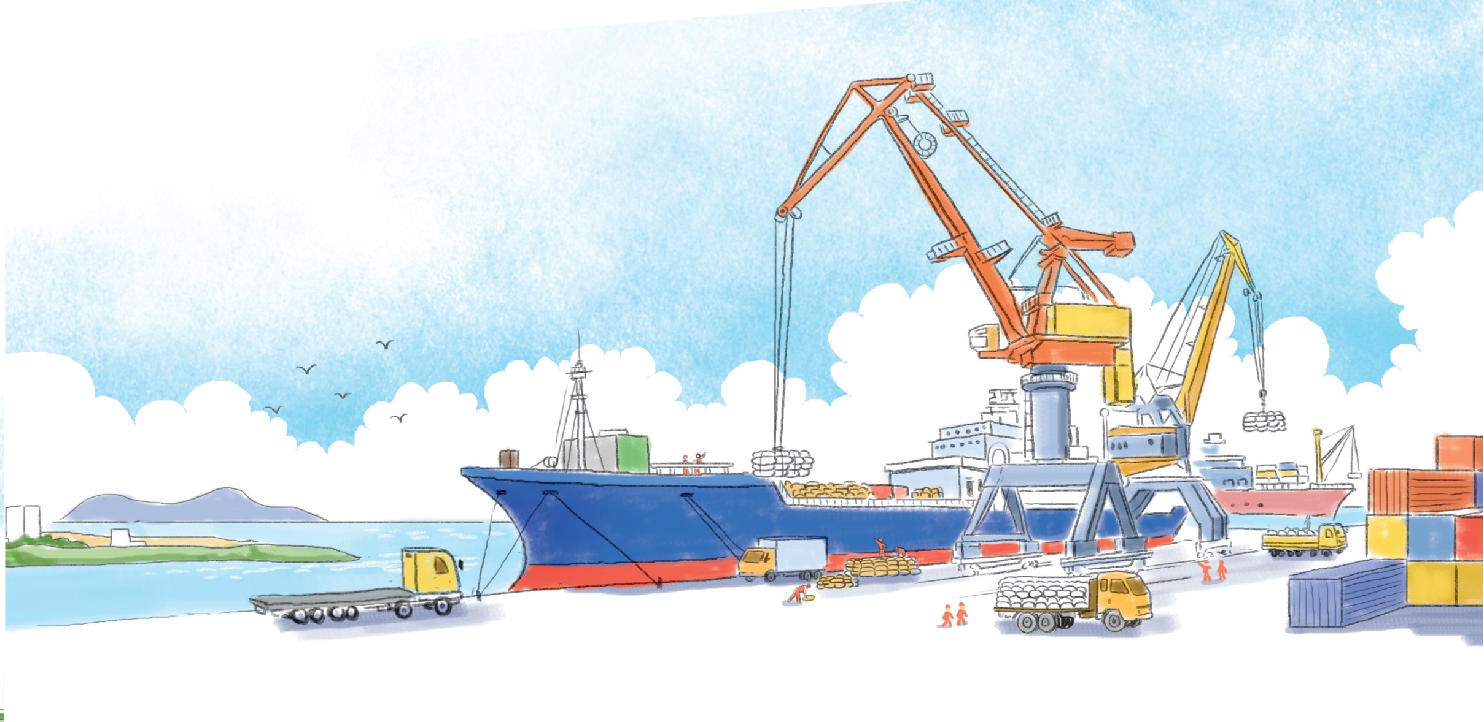
Tàu dỡ hàng ở cảng.
ỡ
ơ

Slide 5

Đọc
2
ơ
b
ơ
d
ỡ
bờ
dỡ
ơ
ơ
ơ
ơ
ỡ
ỡ
ỡ
ơ
ơ
ơ
bờ
bở
cờ
cỡ
dỡ
đỡ

Slide 6



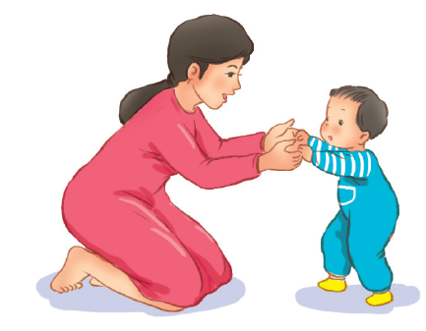
bờ đê
cá cờ
đỡ bé

Slide 7



Viết bảng

Slide 8






Củng cố dặn dò

